Slide 1

Khởi động:
Câu 1: Trong các ngành công nghiệp sau, ngành nào của nước ta có thế mạnh đặc biệt và cần đi trước một bước so với các ngành khác?
A. Công nghiệp điện tử.
B. Công nghiệp hoá chất.
C. Công nghiệp thực phẩm.
D. Công nghiệp năng lượng.
Câu 2: Ngành công nghiệp năng lượng phát triển mạnh nhất ở Bà Rịa – Vũng Tàu là:
A. Than
B. Hoá dầu
C. Nhiệt điện
D. Thuỷ điện.

Slide 2

Tiết 13 - Bài 13
VAI TRÒ, ĐẶC ĐIỂM PHÁT TRIỂN
VÀ PHÂN BỐ CỦA DỊCH VỤ

Slide 3



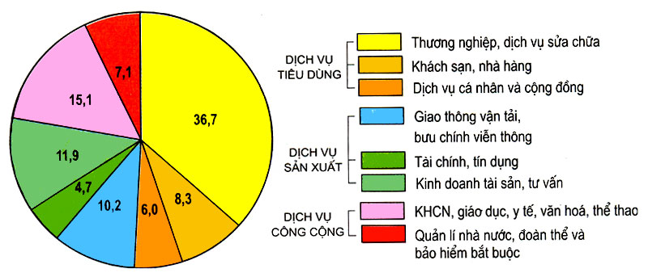
Bài 13
VAI TRÒ, ĐẶC ĐIỂM PHÁT TRIỂN
VÀ PHÂN BỐ CỦA DỊCH VỤ
I. Cơ cấu và vai trò của dịch vụ trong nền kinh tế.
1. Cơ cấu ngành dịch vụ:
- Dịch vụ là các hoạt động đáp ứng nhu cầu sản xuất và sinh hoạt của con người, được chia thành: dịch vụ sản xuất, dịch vụ tiêu dùng, dịch vụ công cộng.
Dựa vào H13.1: Dịch vụ là gì? Có mấy nhóm? Kể tên một số ngành trong từng nhóm ?
Hình 13.1.Biểu đồ cơ cấu GDP của các ngành dịch vụ, năm 2002 (%)

Slide 4


Bài 13
VAI TRÒ, ĐẶC ĐIỂM PHÁT TRIỂN
VÀ PHÂN BỐ CỦA DỊCH VỤ
I. Cơ cấu và vai trò của dịch vụ trong nền kinh tế.
1. Cơ cấu ngành dịch vụ:
- Dịch vụ là hoạt động đáp ứng nhu cầu sản xuất và sinh hoạt của con người.
Cơ cấu chia thành 3 nhóm:
+ Dịch vụ tiêu dùng.
+ Dịch vụ sản xuất.
+ Dịch vụ công cộng.

Slide 5
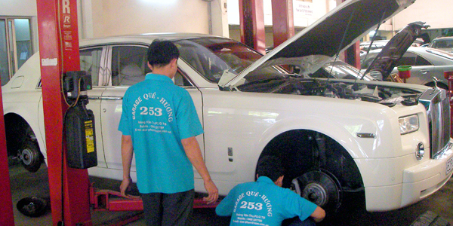

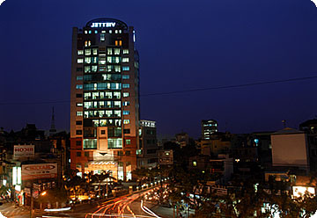

Dịch vụ tiêu dùng
sửa chữa ô tô
Siêu thị
Khách sạn

Slide 6


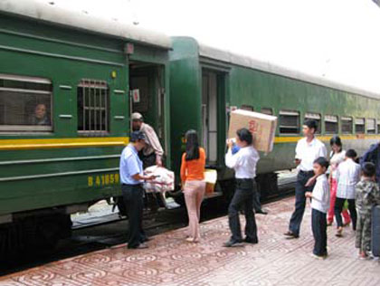

Dịch vụ sản xuất

Slide 7
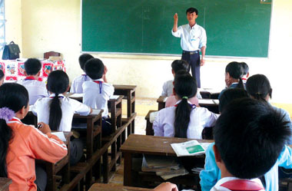
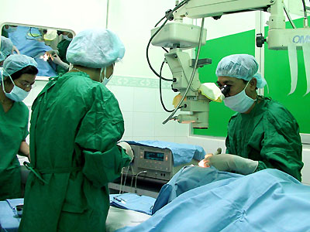


Dịch vụ công cộng

Slide 8


Bài 13
VAI TRÒ, ĐẶC ĐIỂM PHÁT TRIỂN
VÀ PHÂN BỐ CỦA DỊCH VỤ
I. Cơ cấu và vai trò của dịch vụ trong nền kinh tế.
1. Cơ cấu ngành dịch vụ:
Chứng minh khi nền kinh tế càng phát triển thì các hoạt động dịch vụ càng trở nên đa dạng?
Hình 13.1.Biểu đồ cơ cấu GDP của các ngành dịch vụ,
năm 2002 (%)
Trước đây kinh tế chưa phát triển đi lại chủ yếu là đi bộ.
Khi kinh tế phát triển đi lại bằng nhiều phương tiện.

Slide 9

Bài 13
VAI TRÒ, ĐẶC ĐIỂM PHÁT TRIỂN
VÀ PHÂN BỐ CỦA DỊCH VỤ
I. Cơ cấu và vai trò của dịch vụ trong nền kinh tế.
1. Cơ cấu ngành dịch vụ:
- Dịch vụ là hoạt động đáp ứng nhu cầu sản xuất và sinh hoạt của con người.
Cơ cấu chia thành 3 nhóm:
+ Dịch vụ tiêu dùng.
+ Dịch vụ sản xuất.
+ Dịch vụ công cộng.
Kinh tế càng phát triển thì dịch vụ càng đa dạng.
2. Vai trò của dịch vụ trong sản xuất và đời sống:

Slide 10
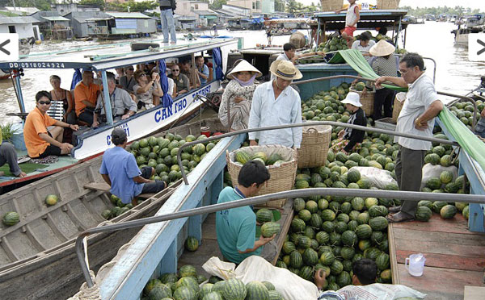
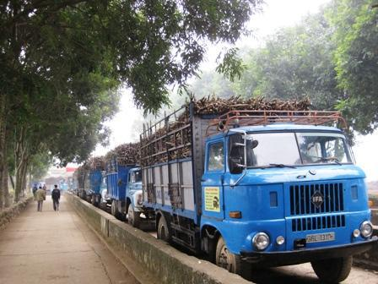
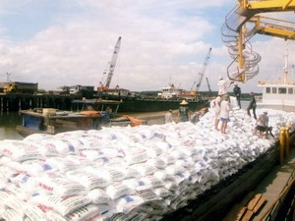
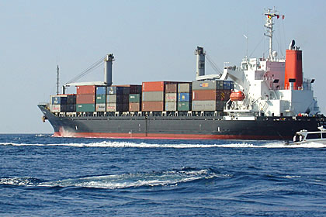
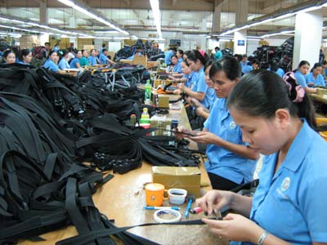
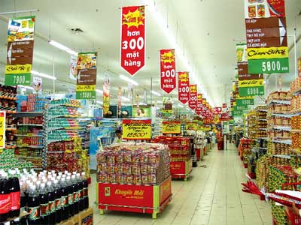
Qua các bức ảnh dưới đây,
kết hợp cùng SGK cho biết vai trò của dịch vụ trong đời sống và sản xuất?

Slide 11

Bài 13
VAI TRÒ, ĐẶC ĐIỂM PHÁT TRIỂN
VÀ PHÂN BỐ CỦA DỊCH VỤ
I. Cơ cấu và vai trò của dịch vụ trong nền kinh tế.
1. Cơ cấu ngành dịch vụ:
2. Vai trò của dịch vụ trong sản xuất và đời sống:
Cung cấp nguyên liệu, vật tư sản xuất và tiêu thụ sản phẩm cho các ngành kinh tế.
Tạo ra mối liên hệ giữa các ngành sản xuất trong nước và với nước ngoài.
- Tạo ra nhiều việc làm, nâng cao đời sống nhân dân.

Slide 12

Dựa vào kiến thức đã học và sự hiểu biết của bản thân, hãy phân tích vai trò của ngành bưu chính - viễn thông trong sản xuất và đời sống?
+ Vận chuyển thư, điện báo, internet ..
+ Công tác cứu nạn, cứu hộ...
+ Kinh doanh (giá cả thị trường)…
+ Trong sản xuất: giúp các nhà kinh doanh chỉ đạo sản xuất, tạo cầu nối cho cơ sở sản xuất, giữa các vùng, giữa nước ta với các nước khác trên thế giới.
+ Trong đời sống: vận chuyển thông tin kịp thời, chính xác giúp cho con người xích lại gần nhau, giảm khoảng cách không gian lãnh thổ,...

Slide 13
Bài 13
VAI TRÒ, ĐẶC ĐIỂM PHÁT TRIỂN
VÀ PHÂN BỐ CỦA DỊCH VỤ
I. Cơ cấu và vai trò của dịch vụ trong nền kinh tế.
II. Đặc điểm phát triển và phân bố các ngành dịch vụ ở nước ta:
1. Đặc điểm phát triển:
Tỉ trọng dịch vụ trong GDP của Việt Nam và một số nước trên thế giới (năm 2002)
Quốc gia | Việt Nam | Hoa Kì | Pháp | Hàn Quốc | Ma- lai- xi-a | Trung Quốc | Cam- pu- chia
Tỉ trọng DV trong cơ cấu GDP(%) | 38.5 | 72.0 | 76.0 | 54.1 | 41.9 | 33.0 | 42,4
- Khu vực dịch vụ thu hút 26.1% lao động, chiếm tỉ trọng trong cơ cấu GDP 38,2% (2007).
- Ngành dịch vụ ở nước ta phát triển khá nhanh và ngày càng đa dạng hơn.
=> So với các nước trong khu vực và các nước phát triển thì còn thấp.

Slide 14
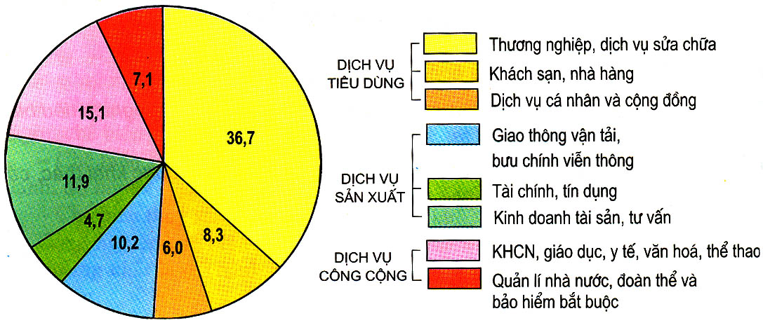
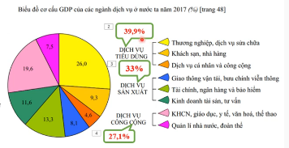
36,7 + 8,3 + 6,0 = 51%
Tính tỉ trọng của các nhóm dịch vụ: dịch vụ tiêu dùng, dịch vụ sản xuất, dịch vụ công cộng? Em có nhận xét gì?
26,8%
Tỉ trọng dịch vụ sản xuất,
dịch vụ công cộng còn thấp.
22,2%
Hình 13.1.Biểu đồ cơ cấu GDP của các ngành dịch vụ, năm 2002 (%)
Từ năm 2002 đến năm 2017 có sự thay đổi trong cơ cấu GDP của các ngành dịch vụ:
+ Dịch vụ tiêu dùng: 51% xuống 39,9 (giảm 11%).
+ Dịch vụ sản xuất: 26,8% lên 33% (tăng 6,2%).
+ Dịch vụ công cộng: 22,2% lên 27,1% (tăng 4,9%).
Vấn đề trong phát triển dịch vụ của nước ta hiện nay là gì?
=> Nâng cao chất lượng và đa dạng hoá loại hình dịch vụ.

Slide 15

Bài 13
VAI TRÒ, ĐẶC ĐIỂM PHÁT TRIỂN
VÀ PHÂN BỐ CỦA DỊCH VỤ
I. Cơ cấu và vai trò của dịch vụ trong nền kinh tế.
II. Đặc điểm phát triển và phân bố các ngành dịch vụ ở nước ta:
1. Đặc điểm phát triển:
- Khu vực dịch vụ thu hút 26.1% lao động, chiếm tỉ trọng trong cơ cấu GDP 38,2% (2007).
- Ngành dịch vụ ở nước ta phát triển khá nhanh và ngày càng đa dạng hơn.
- Biện pháp: nâng cao chất lượng và đa dạng hoá loại hình dịch vụ.
2. Đặc điểm phân bố:
- Sự phân bố dịch vụ phụ thuộc chặt chẽ vào phân bố dân cư và sự phát triển sản xuất.
Sự phân bố dịch vụ phụ thuộc vào yếu tố gì?
- Dịch vụ ở nước ta phân bố không đều.
Tại sao ngành dịch vụ nước ta phân bố không đều?

Slide 16

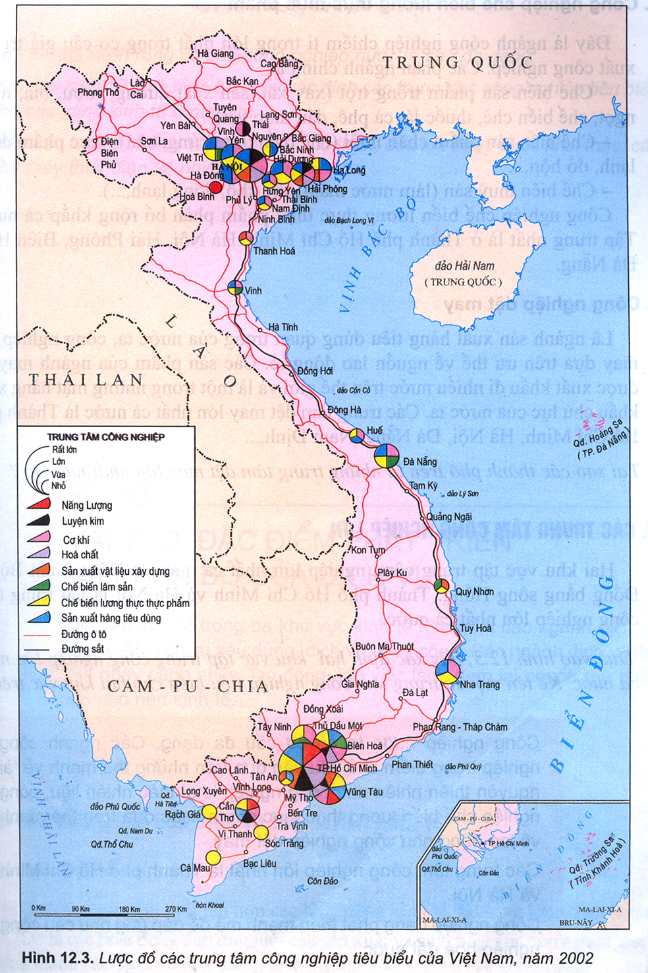


Xác định trên lược đồ 2 trung tâm dịch vụ lớn và đa dạng nhất cả nước?
Liên hệ địa phương: phát triển ngành dịch vụ có ý nghĩa như thế nào cho sự phát triển kinh tế - xã hội ?
- TP Hồ Chí Minh và Hà Nội là hai trung tâm dịch vụ và đa dạng nhất cả nước.

Slide 17

TRÒ CHƠI
ĐÀO VÀNG

Slide 18

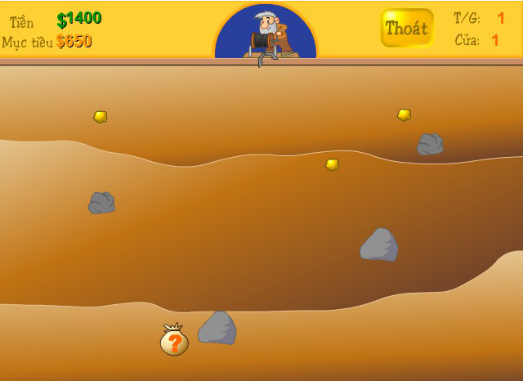



10$
20$
50$
150$
150$

Slide 19


Câu 1: Trong cơ cấu GDP các ngành dịch vụ, chiếm tỉ trọng lớn nhất là:
A. Dịch vụ tiêu dùng
B. Dịch vụ sản xuất
C. Dịch vụ công cộng
D. Ba loại hình ngang bằng nhau

Slide 20
Câu 2: Các hoạt động dịch vụ tập trung nhiều nhất ở đâu?
A. Các thành phố lớn, thị xã, nơi tập trung đông dân cư.
B. Các cao nguyên đất đỏ ba dan.
C. Các khu vực nông thôn.
D. Các đồng bằng phù sa màu mỡ.

Slide 21
Câu 3: Một bác sĩ mở phòng mạch tư thuộc loại hình dịch vụ nào?
A. Dịch vụ sản xuất
B. Dịch vụ tiêu dùng
C. Dịch vụ công cộng
D. Không thuộc loại hình nào

Slide 22

Câu 4: Việc nâng cao chất lượng dịch vụ và đa dạng hóa các loại hình dịch vụ phải dựa trên cơ sở chủ yếu nào?
A. Dân cư và nguồn lao động.
B. Thu hút đầu tư nước ngoài.
C. Trình độ công nghệ, cơ sở vật chất kĩ thuật tốt.
D. Chính sách phát triển ngành dịch vụ của nhà nước.

Slide 23
Câu 5: Sự phân bố của dịch vụ phụ thuộc nhiều yếu tố, nhưng quan trọng nhất là:
A. Địa hình.
B. Sự phân bố công nghiệp.
C. Sự phân bố dân cư.
D. Khí hậu.

Slide 24
Vận dụng:
- Dịch vụ tiêu dùng
- Dịch vụ sản xuất
- Dịch vụ công cộng
CƠ CẤU
- Cung cấp nguyên liệu, vật tư sản xuất.
- Tạo ra các mối liên hệ giữa các ngành.
- Tạo nhiều việc làm, nguồn thu nhập.
VAI TRÒ
DỊCH VỤ
- Chiếm 25% lao động, 38,5% GDP.
- Khá phát triển và có cơ hội vươn lên.
ĐẶC ĐIỂM
- Phụ thuộc vào phân bố dân cư và sản xuất.
- Không đều.
- Hà Nội và TP Hồ Chí Minh.
PHÂN BỐ

Slide 25


Hoạt động tìm tòi mở rộng:
+ Học bài, hoàn thành câu hỏi và bài tập SGK trang 50.
+ Tìm hiểu bài 14: Giao thông vận tải và bưu chính viễn thông.
+ Trả lời các câu hỏi in nghiêng và phần bài tập cuối bài.

Slide 26

Chào tạm biệt các em!
Chúc các em chăm ngoan học giỏi !

Slide 27

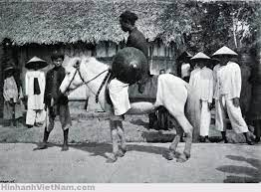
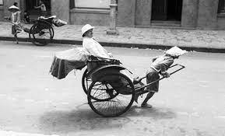
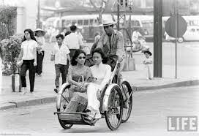


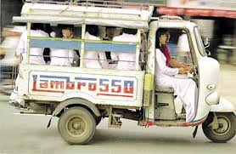



Bài 13
VAI TRÒ, ĐẶC ĐIỂM PHÁT TRIỂN
VÀ PHÂN BỐ CỦA DỊCH VỤ
I. Cơ cấu và vai trò của dịch vụ trong nền kinh tế.
1. Cơ cấu ngành dịch vụ:
GIAO THÔNG NGÀY XƯA
GIAO THÔNG NGÀY NAY

Slide 28
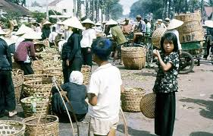
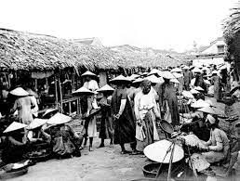
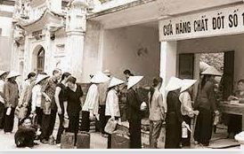
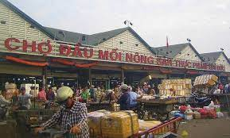


Bài 13
VAI TRÒ, ĐẶC ĐIỂM PHÁT TRIỂN
VÀ PHÂN BỐ CỦA DỊCH VỤ
I. Cơ cấu và vai trò của dịch vụ trong nền kinh tế.
CHỢ NGÀY XƯA
CHỢ NGÀY NAY

Slide 29
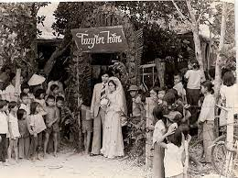
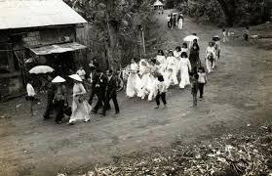


Bài 13
VAI TRÒ, ĐẶC ĐIỂM PHÁT TRIỂN
VÀ PHÂN BỐ CỦA DỊCH VỤ
I. Cơ cấu và vai trò của dịch vụ trong nền kinh tế.
1. Cơ cấu ngành dịch vụ:
ĐÁM CƯỚI NGÀY XƯA
ĐÁM CƯỚI NGÀY NAY

Slide 30



Bài 13
VAI TRÒ, ĐẶC ĐIỂM PHÁT TRIỂN
VÀ PHÂN BỐ CỦA DỊCH VỤ
I. Cơ cấu và vai trò của dịch vụ trong nền kinh tế.
1. Cơ cấu ngành dịch vụ:

Slide 31



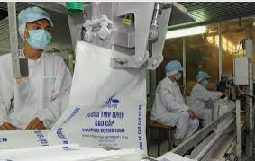

Slide 32
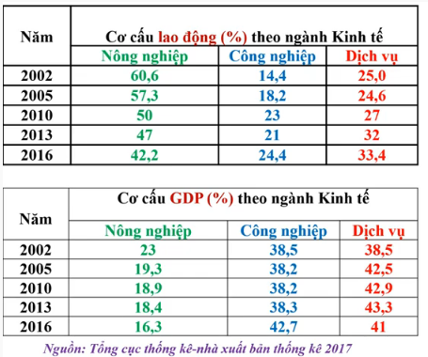

Nhận xét lao động tham gia ngành nông nghiệp và dịch vụ năm 2016 với cơ cấu GDP tạo ra cùng năm.

